Slide 1

Exceptions During I/O Perations & Object Streams and Serialization

Slide 2
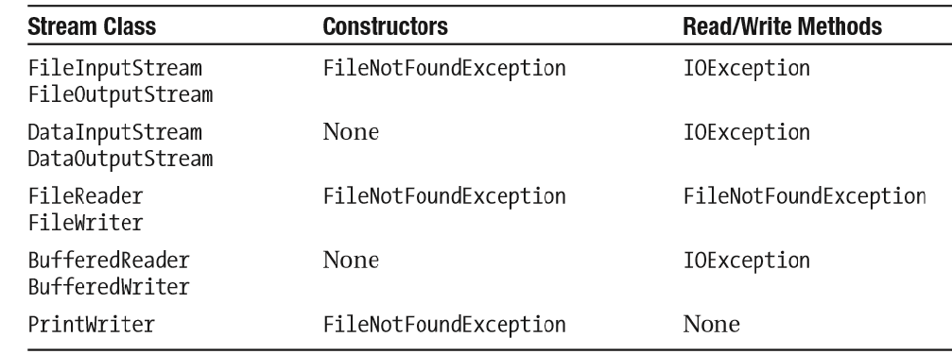
Exceptions During I/O Perations
Bảng tóm tắt các trường hợp ngoại lệ về nhập/xuất dữ liệu

Slide 3
Object Streams and Serialization
Các quá trình viết một đối tượng đến một nơi được gọi là đối tượng tuần tự, và trong quá trình đọc một đối tượng tuần tự trở thành chương trình được gọi là tuần tự hóa.
Mục tiêu ở đây là để lưu các trạng thái của một đối tượng. Mặc dù không có tuần tự, bạn có thể sử dụng các lớp I / O để lưu các trạng thái đối tượng và khôi phục lại nó một thời gian sau đó. Tuy nhiên, quá trình này dễ bị lỗi. Serialization chuẩn hóa và tự động hóa quá trình, do đó làm cho nó mạnh mẽ. Đơn giản chỉ cần đặt, thông qua tuần tự, Java cho phép bạn: lưu đối tượng này cùng với các biến cục bộ của nó, ngoại trừ biến this và biến that.

Slide 4
Object Streams and Serialization
Để trở thành đối tượng của một lớp serializable, các lớp phải implement interface Serializable:
class MySerialClass implements Serializable
{
// body of the class
}
Interface Serializable là 1 giao diện rỗng và chỉ được sử dụng để khóa 1 lớp để có thể tuần tự

Slide 5
Writing with ObjectOutputStream
Để ghi một đối tượng vào một file, bạn sử dụng ObjectOutputStream để ghi nó vào một dòng cấp thấp, rồi lần lượt sẽ ghi nó vào file. Ví dụ:
FileOutputStream out = new FileOutputStream("objectStore.ser"); ObjectOutputStream os = new ObjectOutputStream(out); os.writeObject("serialOut");
os.writeObject(new MySerialClass());
os.writeObject("End of storage!");
os.flush();
ObjectOutputStream phải được xích vào một luồng khác bởi vì nó không thể ghi trực tiếp với một thiết bị (tập tin hoặc ổ cắm). Ở ví dụ trên, chúng ta xâu chuỗi ObjectOutputStream đến FileOutputStream để có thể viết nó vào một tập tin. Một chuỗi và hai đối tượng được ghi vào dòng bằng cách gọi các method writeObject (...) . Nếu vượt qua một đối tượng mà không phải là serializable, các method writeObject() sẽ ném một NotSerializableException

Slide 6
Writing with ObjectOutputStream
Chỉ có các dữ liệu của đối tượng,cùng với tên lớp được lưu lại, và không phải là định nghĩa lớp. Các biến tĩnh và toàn cục qua sẽ không được lưu. Sau đây là những thứ được lưu trong serialization:
Các giá trị của các biến cục bộ của đối tượng tuần tự.
Các mô tả lớp của đối tượng, trong đó bao gồm tên lớp, các phiên bản nối tiếp ID duy nhất, một tập cờ mô tả các phương pháp tuần tự, và một mô tả của các trường dữ liệu.
Tất cả các đối tượng mà một đối tượng tuần tự đề cập đến thông qua các biến tham chiếu đối tượng. Điều đó có nghĩa là những đối tượng phải được serializable, nếu không, bạn sẽ nhận được một lỗi biên dịch.
Các đối tượng có thể được đọc lại theo thứ tự mà chúng được lưu trữ.

Slide 7
Reading with ObjectInputStream
Khi bạn đã ghi các đối tượng và các kiểu dữ liệu nguyên thủy ở một luồng, có thể bạn sẽ muốn đọc lại và tái tạo lại các đối tượng. Ví dụ:
FileInputStream in = new FileInputStream("objectStore.ser"); ObjectInputStream is = new ObjectInputStream(in);
String note = (String)is.readObject();
MySerialClass serialIn1 = (MyClassSerial)is.readObject(); MySerialClass serialIn2 = (MyClassSerial)is.readObject();

Slide 8
Reading with ObjectInputStream
Cũng giống như ObjectOutputStream, ObjectInputStream phải được xích vào một luồng khác bởi vì nó không thể đọc trực tiếp từ các thiết bị (tập tin hoặc ổ cắm).
Trong ví dụ, chuỗi mã được gửi từ một ObjectInputStream đến một FileInputStream, và sử dụng các method readObject() để đọc hai đối tượng và một chuỗi mà ta đã lưu trước đó trong một tập tin. Lưu ý rằng các đối tượng phải được đọc theo thứ tự mà chúng được viết ra. Các đối tượng được trả về bởi các method readObject() và được chuyển về một kiểu thích hợp trước khi gán nó vào một tham chiếu đối tượng khai báo.

Slide 9
Reading with ObjectInputStream
Một lớp có thể được tuần tự nếu nó được serializable. Có nghĩa là một trong hai lớp chính hoặc lớp cha của nó phải implement các interface Serializable
Lưu ý các điểm sau về serialization:
• Nếu bạn muốn serialize một mảng (hoặc một số bộ sưu tập khác), mỗi phần tử của nó phải được serializable.
• Biến tĩnh không được lưu như là một phần của serialization

